Slide 1

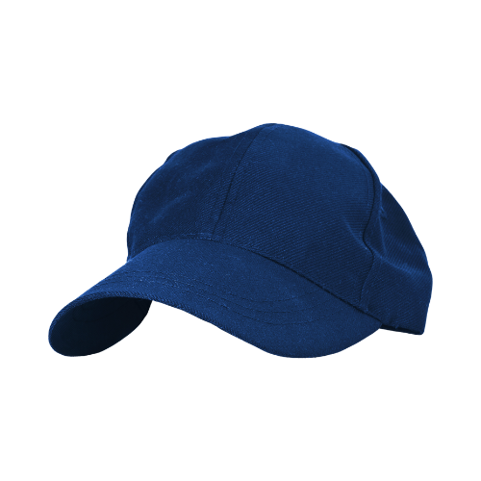
SẢN XUẤT MŨ LƯỠI TRAI
BÀI GIẢNG HUẤN LUYỆN AN TOÀN LAO ĐỘNG
BẢN QUYỀN THUỘC AN TOÀN NAM VIỆT

Slide 2
Một số vụ tai nạn trong nhà máy sản xuất mũ lưỡi trai
Nhà máy sản xuất mũ lưỡi trai (cap) thường đối mặt với nhiều nguy cơ liên quan đến an toàn lao động do quy trình sản xuất phức tạp và việc sử dụng máy móc công nghệ cao:
  Tai nạn máy móc
  Nguy cơ hóa chất
  Nguy cơ cháy nổ

Slide 3
Tóm tắt bài học
1. An toàn vệ sinh lao động đối với nhân viên vận hành máy cắt vải để chuẩn bị gia công mũ lưỡi trai
2. An toàn vệ sinh lao động đối với nhân viên vận hành máy may để may các mảnh vải lại với nhau để tạo thành các bộ phận của mũ, bao gồm phần đỉnh, lưỡi trai
3. An toàn vệ sinh lao động đối với nhân viên vận hành máy thêu các hình in hoặc logo lên mũ lưỡi trai

Slide 4
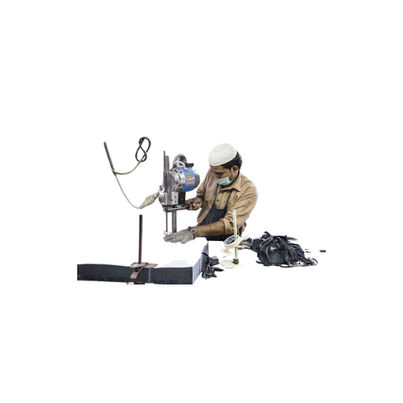
Vận hành máy cắt vải để chuẩn bị gia công mũ lưỡi trai
1. Đặc điểm công việc vận hành máy cắt vải để chuẩn bị gia công mũ lưỡi trai
Việc vận hành máy cắt vải trong quá trình chuẩn bị gia công mũ lưỡi trai (Cap) đòi hỏi sự chuyên nghiệp và kỹ năng cần thiết.
Máy cắt vải là một phần quan trọng của quy trình sản xuất, và hiểu rõ các đặc điểm của công việc này là chìa khóa để đảm bảo sự chính xác và hiệu suất trong sản xuất.

Slide 5
Vận hành máy cắt vải để chuẩn bị gia công mũ lưỡi trai
2. Các dạng tai nạn trong quá trình vận hành máy cắt vải để chuẩn bị gia công mũ lưỡi trai
Trong quá trình vận hành máy cắt vải để chuẩn bị gia công mũ lưỡi trai (Cap), có một số dạng tai nạn mà nhân viên cần phải lưu ý và phòng tránh.
Một trong những tai nạn phổ biến nhất là các vấn đề liên quan đến an toàn lao động, bao gồm va chạm, cắt, và nghiền nát tay. Các tai nạn có thể xảy ra khi làm việc với các bộ phận chuyển động của máy, đặc biệt là nếu không tuân thủ các quy tắc an toàn hoặc không sử dụng đúng thiết bị bảo hộ.

Slide 6
Vận hành máy cắt vải để chuẩn bị gia công mũ lưỡi trai
3. Nguyên nhân gây ra tai nạn khi vận hành máy cắt vải để chuẩn bị gia công mũ lưỡi trai
Có nhiều nguyên nhân gây ra tai nạn khi vận hành máy cắt vải để chuẩn bị gia công mũ lưỡi trai (Cap). Một trong những nguyên nhân chính là sự thiếu hiểu biết và kỹ năng của nhân viên vận hành.
Nếu họ không được đào tạo đúng cách về cách sử dụng máy và các biện pháp an toàn, họ có thể mắc phải các lỗi không mong muốn trong quá trình làm việc.

Slide 7
Vận hành máy cắt vải để chuẩn bị gia công mũ lưỡi trai
4. Biện pháp phòng tránh tai nạn khi vận hành máy cắt vải để chuẩn bị gia công mũ lưỡi trai
Để giảm thiểu nguy cơ tai nạn khi vận hành máy cắt vải để chuẩn bị gia công mũ lưỡi trai (Cap), việc áp dụng biện pháp phòng tránh là rất quan trọng.
Trong đó, huấn luyện an toàn lao động đóng vai trò quan trọng như một cơ sở cho sự tỉ mỉ và hiểu biết về các biện pháp an toàn. Đầu tiên, nhân viên cần được đào tạo về cách sử dụng máy cắt và thiết bị bảo hộ một cách đúng cách.

Slide 8
Vận hành máy cắt vải để chuẩn bị gia công mũ lưỡi trai
5. Quy định an toàn lao động khi vận hành máy cắt vải để chuẩn bị gia công mũ lưỡi trai
Quy định an toàn lao động khi vận hành máy cắt vải để chuẩn bị gia công mũ lưỡi trai (Cap) là điều cần thiết để đảm bảo môi trường làm việc an toàn và đảm bảo sức khỏe của nhân viên.
Đầu tiên, việc sử dụng thiết bị bảo hộ là bắt buộc. Mọi nhân viên phải đảm bảo đeo kính bảo hộ để bảo vệ mắt khỏi bụi và các vật liệu cắt lạc.

Slide 9
Vận hành máy cắt vải để chuẩn bị gia công mũ lưỡi trai
6. Xử lý tình huống tai nạn khẩn cấp khi vận hành máy cắt vải để chuẩn bị gia công mũ lưỡi trai
Xử lý tình huống tai nạn khẩn cấp khi vận hành máy cắt vải để chuẩn bị gia công mũ lưỡi trai (Cap) đòi hỏi sự tỉ mỉ và phản ứng nhanh chóng từ phía nhân viên.
Trong trường hợp xảy ra tai nạn, việc đề xuất các biện pháp khẩn cấp là quan trọng nhất. Đầu tiên, nhân viên phải dừng máy ngay lập tức để ngăn chặn bất kỳ nguy cơ tiềm ẩn nào từ việc tiếp tục hoạt động của máy.

Slide 10
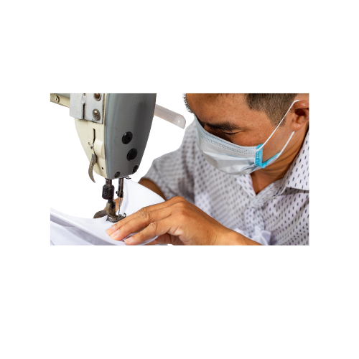
Vận hành máy may để may các mảnh vải lại với nhau
1. Đặc điểm công việc vận hành máy may để may các mảnh vải lại với nhau để tạo thành các bộ phận của mũ, bao gồm phần đỉnh, lưỡi trai:
Đặc điểm của công việc vận hành máy may để tạo ra các bộ phận của mũ, bao gồm phần đỉnh và lưỡi trai (cap), là một quy trình kỹ thuật cần sự chính xác và kỹ lưỡng.
Người vận hành máy may cần có kiến thức vững về các loại vải và vật liệu sử dụng để đảm bảo sự phù hợp và độ bền của sản phẩm cuối cùng. Họ phải hiểu rõ các yếu tố như độ dày, độ đàn hồi và độ cứng của vải để điều chỉnh máy may phù hợp.

Slide 11
Vận hành máy may để may các mảnh vải lại với nhau
2. Các dạng tai nạn trong quá trình vận hành máy may để may các mảnh vải lại với nhau để tạo thành các bộ phận của mũ, bao gồm phần đỉnh, lưỡi trai:
Trong quá trình vận hành máy may để sản xuất các bộ phận của mũ, như phần đỉnh và lưỡi trai (cap), có một số dạng tai nạn thường gặp mà người làm việc cần phải cảnh giác:
Một trong những tai nạn phổ biến là việc bị cắt hoặc thương tích do tiếp xúc với các bộ phận cắt của máy may. Các lưỡi dao và cơ cấu cắt có thể gây ra tổn thương nghiêm trọng nếu không tuân thủ các biện pháp an toàn khi vận hành máy.

Slide 12
Vận hành máy may để may các mảnh vải lại với nhau
3. Nguyên nhân gây ra tai nạn khi xvận hành máy may để may các mảnh vải lại với nhau để tạo thành các bộ phận của mũ, bao gồm phần đỉnh, lưỡi trai
Có một số nguyên nhân chính gây ra tai nạn trong quá trình vận hành máy may để sản xuất các bộ phận của mũ như phần đỉnh và lưỡi trai (cap).
Một trong những nguyên nhân quan trọng là thiếu hiểu biết và kinh nghiệm về cách vận hành máy. Người làm việc có thể gặp khó khăn trong việc điều chỉnh máy may đúng cách để phù hợp với loại vải và sản phẩm cụ thể đang được sản xuất.

Slide 13
Vận hành máy may để may các mảnh vải lại với nhau
4. Biện pháp phòng tránh tai nạn khi vận hành máy may để may các mảnh vải lại với nhau để tạo thành các bộ phận của mũ, bao gồm phần đỉnh, lưỡi trai:
Trước tiên, việc đảm bảo rằng tất cả nhân viên được đào tạo đầy đủ về cách vận hành máy một cách an toàn và hiệu quả là rất quan trọng.
Đào tạo này bao gồm việc hướng dẫn về việc sử dụng thiết bị bảo vệ cá nhân, nhận biết nguy cơ và xử lý tình huống khẩn cấp.

Slide 14
Vận hành máy may để may các mảnh vải lại với nhau
5. Quy định an toàn lao động khi vận hành máy may để may các mảnh vải lại với nhau để tạo thành các bộ phận của mũ, bao gồm phần đỉnh, lưỡi trai:
Sử dụng thiết bị bảo hộ cá nhân: Tất cả nhân viên được yêu cầu sử dụng các thiết bị bảo hộ cá nhân như khẩu trang, kính bảo hộ, và găng tay để bảo vệ khỏi các nguy cơ tiềm ẩn như bụi vải và chấn thương từ máy móc.
Đào tạo an toàn: Tất cả nhân viên phải được đào tạo về các quy tắc an toàn khi vận hành máy may, bao gồm cách sử dụng thiết bị an toàn và biện pháp khẩn cấp khi có sự cố.

Slide 15
Vận hành máy may để may các mảnh vải lại với nhau
6. Xử lý tình huống tai nạn khẩn cấp khi vận hành máy may để may các mảnh vải lại với nhau để tạo thành các bộ phận của mũ, bao gồm phần đỉnh, lưỡi trai:
Bảo vệ bản thân và người khác: Ngay khi xảy ra tai nạn, hãy đảm bảo an toàn cho bản thân và những người xung quanh bằng cách ngừng máy may và ngắt nguồn điện nếu có thể. Hãy đảm bảo rằng không ai gần khu vực nguy hiểm.
Cấp cứu: Gọi ngay số cấp cứu hoặc hệ thống cứu thương nếu cần thiết. Hãy cung cấp thông tin chính xác và chi tiết về tình hình cần cứu giúp.

Slide 16
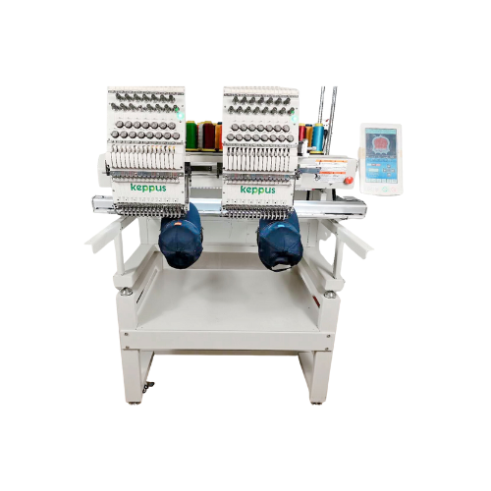
Vận hành máy thêu các hình in hoặc logo lên mũ lưỡi trai
1. Đặc điểm công việc vận hành máy thêu các hình in hoặc logo lên mũ lưỡi trai
Việc vận hành máy thêu để in hình hoặc logo lên mũ lưỡi trai (còn gọi là cap) đòi hỏi sự chính xác và kỹ năng chuyên môn.
Quy trình này bao gồm nhiều bước cụ thể, bắt đầu từ chuẩn bị vật liệu cho đến việc hoàn thiện sản phẩm cuối cùng.

Slide 17
Vận hành máy thêu các hình in hoặc logo lên mũ lưỡi trai
2. Các dạng tai nạn trong quá trình vận hành máy thêu các hình in hoặc logo lên mũ lưỡi trai
Trong quá trình vận hành máy thêu để in hình hoặc logo lên mũ lưỡi trai, có một số loại tai nạn có thể xảy ra. Một trong những tai nạn phổ biến nhất là xê dịch của vật liệu, khi mũ không được gắn chặt hoặc không được căng đều trên máy thêu. Điều này có thể dẫn đến việc in không chính xác hoặc mất cân đối của hình ảnh.
Tai nạn khác có thể là do lỗi lập trình, khi thông số kỹ thuật không được thiết lập đúng. Điều này có thể gây ra việc thêu không đồng đều hoặc lỗi hình ảnh trên sản phẩm cuối cùng.

Slide 18
Vận hành máy thêu các hình in hoặc logo lên mũ lưỡi trai
3. Nguyên nhân gây ra tai nạn khi vận hành máy thêu các hình in hoặc logo lên mũ lưỡi trai
Có nhiều nguyên nhân gây ra tai nạn trong quá trình vận hành máy thêu để in hình hoặc logo lên mũ lưỡi trai. Một trong những nguyên nhân chính là thiếu hiểu biết và kỹ năng vận hành máy.
Những người làm việc không được đào tạo đầy đủ về cách sử dụng máy thêu có thể gặp khó khăn trong việc thiết lập máy và giải quyết các vấn đề kỹ thuật.

Slide 19
Vận hành máy thêu các hình in hoặc logo lên mũ lưỡi trai
4. Biện pháp phòng tránh tai nạn khi vận hành máy thêu các hình in hoặc logo lên mũ lưỡi trai
Để phòng tránh tai nạn khi vận hành máy thêu để in hình hoặc logo lên mũ lưỡi trai, cần thực hiện một số biện pháp an toàn.
Đầu tiên, việc đảm bảo rằng tất cả nhân viên được đào tạo kỹ lưỡng về cách sử dụng máy thêu và các quy trình an toàn là rất quan trọng. Đào tạo nên bao gồm cách vận hành máy, quy trình khẩn cấp trong trường hợp xảy ra sự cố, và cách đảm bảo an toàn cá nhân.

Slide 20
Vận hành máy thêu các hình in hoặc logo lên mũ lưỡi trai
5. Quy định an toàn lao động khi vận hành máy thêu các hình in hoặc logo lên mũ lưỡi trai
Quy định an toàn lao động khi vận hành máy thêu để in hình hoặc logo lên mũ lưỡi trai là cực kỳ quan trọng để đảm bảo sự an toàn cho nhân viên và giảm thiểu nguy cơ tai nạn. Các quy định này thường bao gồm nhiều khía cạnh:
Trang bị bảo hộ cá nhân là một yếu tố quan trọng. Nhân viên phải được yêu cầu sử dụng kính bảo hộ để bảo vệ mắt khỏi bụi và mảnh vụn có thể phát ra từ quá trình thêu.

Slide 21
Vận hành máy thêu các hình in hoặc logo lên mũ lưỡi trai
6. Xử lý tình huống tai nạn khẩn cấp khi vận hành máy thêu các hình in hoặc logo lên mũ lưỡi trai
Xử lý tình huống tai nạn khẩn cấp khi vận hành máy thêu để in hình hoặc logo lên mũ lưỡi trai đòi hỏi sự nhanh nhẹn và kỹ năng giải quyết vấn đề.
Trong trường hợp xảy ra tai nạn, việc đáp ứng nhanh chóng và đúng cách có thể giảm thiểu tổn thất và nguy cơ cho nhân viên.

Slide 22
Cảm ơn các bạn đã theo dõi
Mọi thắc mắc về bài giảng xin liên hệ với chúng tôi theo thông tin bên dưới:
CÔNG TY TNHH HUẤN LUYỆN AN TOÀN VÀ QUAN TRẮC MÔI TRƯỜNG NAM VIỆT (AN TOÀN NAM VIỆT)
Địa chỉ: Lầu 2, số 655 Đường Điện Biên Phủ, Phường 25, Quận Bình Thạnh, Thành phố Hồ Chí Minh, Việt Nam
Hotline 0908.111.791
Website https://antoannamviet.com/
Email: Lienhe@antoannamviet.com

